Slide 1
Логарифмы. Логарифмическая функция
*

Slide 2
1. История происхождения логарифмов.
Потребность в действиях с многозначными числами впервые возникла в 16 веке в связи с развитием дальнего мореплавания, вызвавшим усовершенствование астрономических наблюдений и вычислений. Благодаря астрономическим расчетам на рубеже 16 и 17 веков возникли логарифмические вычисления.

Slide 3

2. Логарифмы.
Логарифм положительного числа b по основанию a (обозначается loga b) — это показатель степени t, в которую надо возвести a, чтобы получить b.
Иными словами, logab = t a^{t} =b

Slide 4

Основные свойства логарифмов.
1) log_{a}1=0
2) log_{a}a=1
3) log_{a}xy =log_{a} x + log_{a} y
4) log_{a}х/у=log _{a}x—log _{a}y
5) log_{a} x^{p}=p log_{a} x

Slide 5
Десятичные логарифмы (логарифмы по основанию 10) обозначаются
как log₁₀ a или lg a.
Натуральные логарифмы (логарифмы по основанию е) обозначаются
как log_{e} a или ln a.
Числом е в математике принято обозначать предел, который равен ≈ 2,72.
Число е является иррациональным числом — числом, несоизмеримым с единицей, оно не может быть точно выраженным ни целым ни дробным рациональным числом.

Slide 6
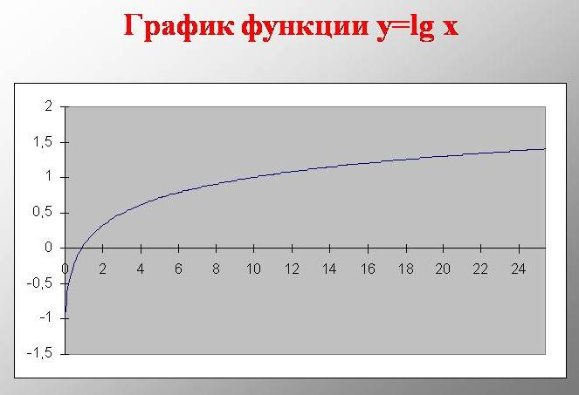

Slide 7
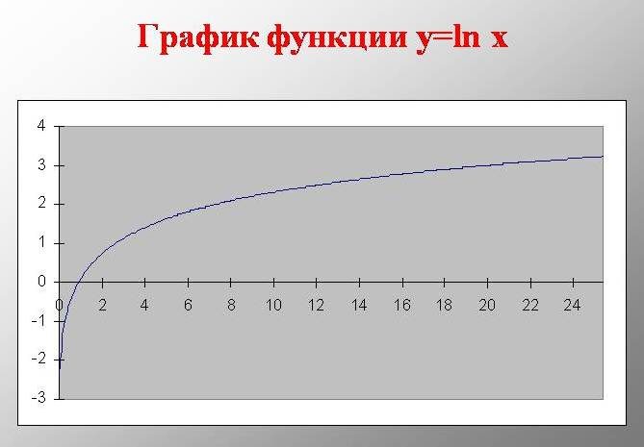

Slide 8
Логарифмирование
это преобразование, при котором логарифм выражения с переменными приводится к сумме или разности логарифмов.

Slide 9
Потенцирование
это преобразование, обратное логарифмированию, т.е. сумма или разность логарифмов приводится к логарифму выражения.

Slide 10

Показательная и логарифмическая функции.
Функция, заданная формулой вида у=а^{х} ( а>0, а≠1) называется показательной.
1
Функция, заданная формулой вида y= log _{a} x ( a>0 ; а ≠1) называется логарифмической.
2

Slide 11
1
Свойства
1) D(y)=(-∞;+∞)
2) E(y)=(0; +∞)
3) Функция только возрастает на всей области определения.
4) Функция не является четной, не является нечетной.
5) Функция непрерывна
6) Функция ограничена только снизу осью Ох.
7) График функции проходит через точку (0;1)
1) D(y)=(-∞;+∞)
2) E(y)=(0; +∞)
3) Функция только убывает на всей области определения.
4) Функция не является четной, не является нечетной.
5) Функция непрерывна
6) Функция ограничена только снизу осью Ох.
7) График функции проходит через точку (0;1)

Slide 12
2
Свойства
1) D(y)= (0; +∞)
2) E(y)= (-∞;+∞)
3) Функция только возрастает на всей области определения.
4) Функция не является четной, не является нечетной.
5) Функция непрерывна.
6) Функция ограничена только слева осью Оу.
7) График функции проходит через точку (1;0).
1) D(y)= (0; +∞)
2) E(y)= (-∞;+∞)
3) Функция только убывает на всей области определения.
4) Функция не является четной, не является нечетной.
5) Функция непрерывна.
6) Функция ограничена только слева осью Оу.
7) График функции проходит через точку (1;0).

